Slide 1

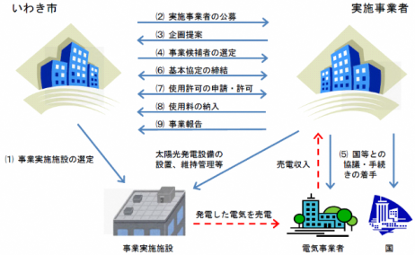
地域再省蓄エネのモデルガイドラインの策定・発行
取組
施策番号：39
担当課：大臣官房環境計画課（03-5521-8232）
事業拡大ステップ①まず手元のエネルギー源
庁舎の屋根置きPV、GND基金で設置した蓄電池、廃棄物処理施設、公営水力、公営水道の小水力など、すぐに利用可能な公共の資源や常時バックアップなどの補助電源を利用するとともに、電力負荷率（1日の電力需要の変動具合）の低い自治体施設で需要を安定的に確保して、事業性を確保。
福島県いわき市/太陽光発電に係る
公共施設の屋根等貸し事業
徳島県佐那河内村/小水力発電
国からの
補助3,800万
佐那
河内村
（小水力
発電事業
主体）
四国
電力
売電
佐那河内村の
出資3,800万
収入*
公共施設への再生可能エネルギー導入推進に加えて、自主財源の確保や地域産業の振興を図ることを目的に、太陽光発電事業者に対して有償で公共施設の屋根等の使用許可を行う「屋根等貸し事業」を実施。
村が事業主体となり農業用水を利用した小水力発電（45kW）を導入し、売電収入を農業集落排水施設の維持管理費（電気料金）に充当、用水路の管理を地元の用水組合へ委託、保安管理を地元業者へ委託し、地域経済の活性化へ貢献。

Slide 2
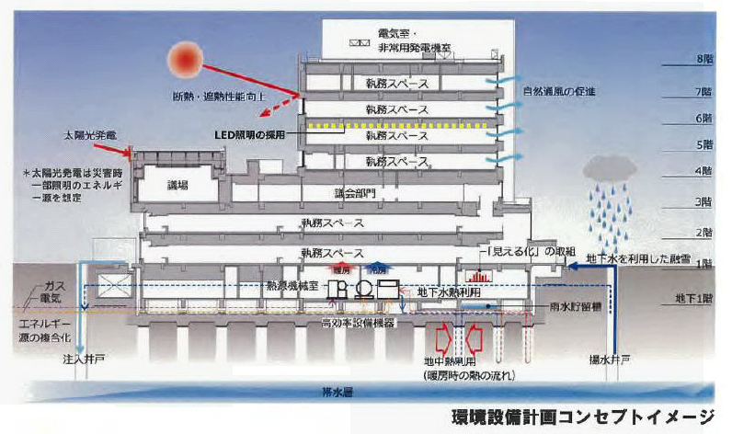
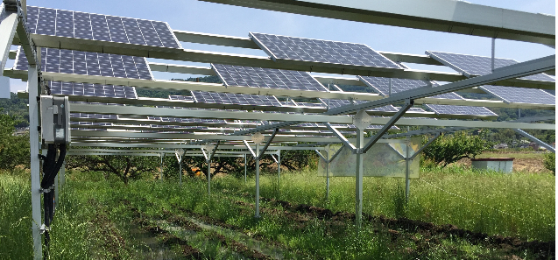
事業拡大ステップ②地域再エネのフル活用
屋根置きPV（FIT買取終了により原価回収されているものを中心に）、ソーラーシェアから、地中熱、廃熱、水力発電（既存ダム、新規小水力）、地熱発電、バイオマスの集材発電まで、地域の特徴に応じた中小規模再エネを活用。
小田原かなごてファーム/遊休農地を
活用したソーラーシェアリング事業
山形県酒田市/地中熱利用
設置されたソーラーパネル
ｃ
ｃ
ｃ
ｃ
ｃ
転用申請をしたのは、支柱の接する面積部分のみ。
合同会社小田原かなごてファームが、サツマイモ畑（327㎡）で、営農を継続しながら、上空2.5mほどの高さの支柱にソーラーパネル56枚（15.2kW）を設置し、東京電力に売電。遊休農地を活用することで、地域課題の同時解決も図る。
市庁舎の老朽更新に合わせて、地中熱・地下水利用技術を併用した空調設備を導入し、化石燃料使用に比べて、エネルギーコスト５～９%ダウンの見込み。

Slide 3
事業拡大ステップ③さらなる展開・多様化
参加事業者の多様化
エネルギー、建設施工、ケーブルテレビ局、意欲的な再エネ目標（SBTやRE100など）を掲げて地元の大企業などの参加を得て、その資本力や営業網を活用
省エネ蓄エネ
昼間に太陽光発電で発電した電気でエコキュートを用いてお湯をつくり貯湯する、省エネ診断サービス、住宅の断熱改修、家電・給湯器などの省エネ機器リースなど、パッケージ提供。
水素
再エネの供給も需要も変動するので、余剰が発生するため、これを貯めておいて利用するには、水素という方法も有効。
熱
身近にある家電量販店や地元商店を利用してクリーンな電力契約に切替
GPI 石狩湾新港発電所/
余剰電力を水素変換し、港湾エリアでの活用と域外への販売を志向
再エネを開発しながら、地産地消を推進する地域電力会社と電力代理契約を締結する家電量販店等を利用して、クリーンな電力供給へ切替。

Slide 4
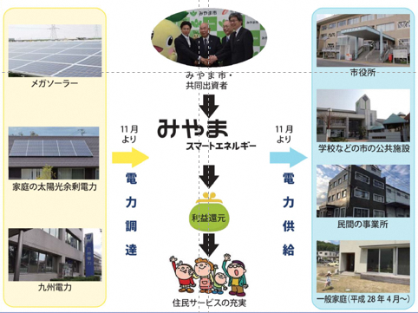
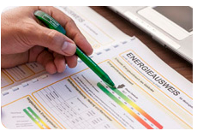
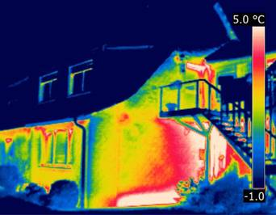
再エネ事業拡大ステップ④エネルギー以外へ展開
加えて、見守りサービス、ごみ戸別回収などの地域密着サービスをトータルで提供するというアプローチもありえる。いずれ、地域によっては、ドイツのシュタットベルケのように、再省蓄エネサービスを中核として、そのほかの水道、交通など、地域の自治体が担っている公共サービスも含め、総合的に提供する地域のインフラの担い手になることも期待できる。
福岡県みやま市/みやまスマートエネルギー
ドイツ シュタットベルケ
断熱性評価
省エネ診断シート
19世紀中旬から発足した自治体出資のインフラサービス企業。水道・ガス・電力・交通等のサービスを提供。
家庭への省エネコンサルタント派遣やサーモグラフィーを活用した断熱性評価などの省エネサービスを提供する。
HEMSを活用した高齢者見守り・家事代行サービス等
地産地消で得た収益を生活サービスの充実や産業振興に役立て、地域活性化を図るモデルケースとして注目される。

